Slide 1







HOOK MESSAGES
Here is where your presentation begins

Slide 2
Messages là gì?
Messages trong Windows là cơ chế được sử dụng để giao tiếp giữa các ứng dụng và ứng dụng với hệ điều hành, như thông báo về sự kiện bàn phím, chuột, hoặc thay đổi cửa sổ.
Một số loại thông điệp phổ biến:
Thông điệp bàn phím (keyboard messages):
Mục đích: Báo hiệu cho ứng dụng biết khi người dùng nhấn hoặc nhả một phím trên bàn phím.
Ví dụ: WM_KEYDOWN, WM_KEYUP
0Thông điệp chuột (mouse messages):
Mục đích: Báo hiệu cho ứng dụng biết các hành động của chuột như di chuyển, click, kéo thả.
Ví dụ: WM_LBUTTONDOWN, WM_MOUSEMOVE
Thông điệp cửa sổ (window messages):
Mục đích: Báo hiệu các sự kiện liên quan đến cửa sổ như tạo, hủy, kích hoạt, di chuyển, thay đổi kích thước.
Ví dụ: WM_CREATE, WM_DESTROY, WM_SIZE
Ứng dụng: Quản lý vòng đời của cửa sổ, xử lý các sự kiện liên quan đến cửa sổ.

Slide 3
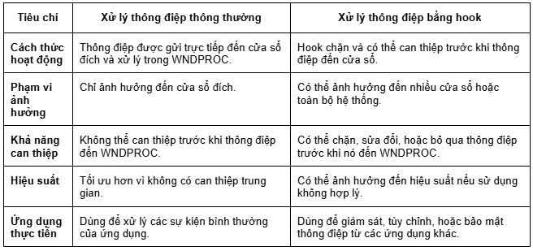
Hook Messages là gì?
Hook là cơ chế cho phép 1 chương trình “chen chân” vào quá trình xử lý các thông điệp của hệ thống. Nhằm mục đích giám sát, can thiệp, xử lý các thông điệp (messages) trước khi messages được gửi đến cửa sổ hay luồng đích.
So sánh xử lý thông điệp thường và xử lý thông điệp bằng hook:

Slide 4
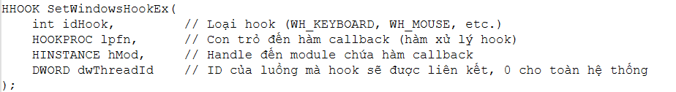
Khi triển khai hook messages trong Windows, có ba thành phần chính cần hiểu và sử dụng:
SetWindowsHookEx:
Mục đích: là hàm được sử dụng để thiết lập một hook trong Windows. Nó cho phép đăng ký một hàm hook để theo dõi hoặc can thiệp vào các messages trước khi chúng được gửi đến target.
Tham số:
idHook: Loại hook (ví dụ: WH_KEYBOARD, WH_MOUSE, WH_CALLWNDPROC). lpfn: Con trỏ đến hàm callback (hàm sẽ được gọi khi hook bắt được thông điệp).
hMod: Handle đến module nơi hàm callback được định nghĩa.
dwThreadId: ID của luồng sẽ cài hook. Nếu là 0, hook sẽ áp dụng trên toàn hệ thống. Kết quả: Trả về handle của hook nếu thành công, hoặc NULL nếu thất bại.
Kết quả: Trả về handle của hook nếu thành công, hoặc NULL nếu thất bại.
Syntax:

Slide 5



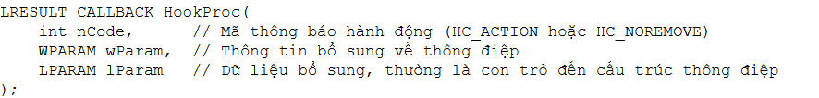

2. Hàm callback (Hook Procedure)
Mục đích: Đây là hàm định nghĩa để xử lý các thông điệp khi hook bắt được chúng. Mỗi khi một thông điệp thỏa mãn điều kiện của hook, hệ thống sẽ gọi hàm callback để xử lý hoặc can thiệp.
Tham số:
nCode: Xác định loại hành động, thường là HC_ACTION (xử lý thông điệp) hoặc HC_NOREMOVE (không xử lý).
wParam và lParam: Chứa thông tin về thông điệp, phụ thuộc vào loại hook.
Kết quả: Hàm callback phải gọi hàm CallNextHookEx để chuyển thông điệp cho các hook tiếp theo trong chuỗi hook (nếu có).
Syntax:

Slide 6
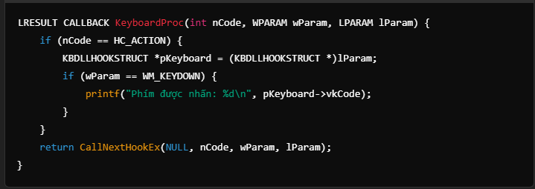
Ví dụ hàm callback cho bàn phím:

Slide 7
3. Hook Types
Các loại hook cho phép giám sát và can thiệp vào các loại thông điệp hoặc sự kiện
khác nhau trong Windows. Mỗi loại hook có một mục đích và cách sử dụng riêng.
Một số loại hook phổ biến:
WH_KEYBOARD: Theo dõi các sự kiện bàn phím.
WH_MOUSE: Theo dõi các sự kiện chuột.
WH_CALLWNDPROC: Theo dõi các thông điệp được gửi đến các hàm xử lý cửa sổ (WNDPROC).
WH_GETMESSAGE: Theo dõi các thông điệp được lấy ra từ hàng đợi thông điệp.
Ngoài ra: WH_CALLWNDPROCRET, WH_CBT WH_DEBUG, WH_FOREGROUNDIDLE, WH_JOURNALPLAYBACK, WH_JOURNALRECORD, WH_KEYBOARD_LL, WH_MOUSE_LL, WH_MSGFILTER và WH_SYSMSGFILTER WH_SHELL Tham khảo: https://learn.microsoft.com/en-us/windows/win32/winmsg/about-hooks#hook-types

Slide 8
Cách chúng hoạt động với nhau
Cách các thành phần hoạt động với nhau:
Cài đặt hook: gọi SetWindowsHookEx để đăng ký một loại hook cụ thể (như WH_KEYBOARD, WH_MOUSE).
Hook Procedure: Khi có thông điệp hoặc sự kiện xảy ra (ví dụ: nhấn phím hoặc di chuyển chuột), hệ thống sẽ gọi hàm callback (Hook Procedure) đã đăng ký. Trong hàm này, ta có thể tùy chỉnh cách thông điệp được xử lý.
Chuyển thông điệp tiếp: Sau khi xử lý thông điệp trong Hook Procedure, gọi CallNextHookEx để đảm bảo rằng thông điệp tiếp tục được chuyển cho các hook khác hoặc hệ thống xử lý thông thường.

Slide 9
4. Ứng dụng của Hook Messages
Key logging: Ví dụ phần mềm UnikeyNT
Phần mềm keylogger
Ứng dụng trong UI/UX để tạo hiệu ứng tương tác cao hơn.
Ưu điểm và Nhược điểm của Hook:
Ưu điểm: Cung cấp khả năng giám sát và tùy chỉnh sâu trong hệ thống, hỗ trợ các ứng dụng đặc thù.
Nhược điểm: Nếu không được sử dụng đúng cách, có thể làm giảm hiệu suất hoặc gây rủi ro bảo mật (keylogger, v.v.).

Slide 10
Bài tập: Keylogger
Yêu cầu: Bắt message bàn phím của người dùng
Xử lý message và chuyển tiếp cho hệ thống tiếp tục xử lý
Gửi thông tin người dùng nhập bàn phím đến máy hacker = TCP
Nâng cao: Ko làm lag máy,ẩn chương trình với người dùng

